Slide 1
Компьютерное информационное моделирование
10 класс
2010 г.

Slide 2
 | Компьютерное информационное моделирование
 | Объектом информационного моделирования может быть всё что угодно: отдельные предметы (дерево, стол); физические , химические , биологические процессы, метеорологические явления (гроза, смерч); экономические и социальные процессы.
Понятие модели
Материальные и информационные модели
Этапы моделирования
Структуры данных
Задания для самостоятельного решения
Б
Д
К
Используемые материалы
М
Р

Slide 3
 | Понятие модели
 | Объект – некоторая часть окружающего нас мира, которая может быть рассмотрена как единое целое. Свойства объекта – совокупность признаков объекта, по которым его можно отличить от других объектов Модель – это упрощенное представление о реальном объекте, процессе или явлении. Моделирование – построение моделей для изучения объектов, процессов, явлений.
Понятие модели
Материальные и информационные модели
Этапы моделирования
Структуры данных
Задания для самостоятельного решения
Используемые материалы

Slide 4
 | Материальные и информационные модели
 | Материальные модели иначе можно назвать предметными или физическими. Они воспроизводят геометрические свойства оригинала и имеют реальное воплощение. Примеры материальных моделей: Детские игрушки (куклы – модель ребенка, машинки – модели реальных автомобилей и т.д.). Глобус – модель планеты Земля. Школьные пособия (скелет человека – модель реального скелета, модель атома кислорода и т.д.) Физические и химические опыты. Информационная модель – совокупность информации, характеризующая свойства и состояния объекта, процесса, явления, а также взаимосвязь с внешним миром. Примеры моделей: Чертеж кухонной мебели – модель мебели для кухни. Схема Московского метрополитена – модель метро. График изменения курса евро – модель роста курса евро. По способу реализации информационные модели делятся на компьютерные и некомпьютерные.
Понятие модели
Материальные и информационные модели
Этапы моделирования
Структуры данных
Задания для самостоятельного решения
Используемые материалы

Slide 5
 | Этапы моделирования
 | Постановка задачи. Разработка модели. Компьютерный эксперимент. Анализ результатов моделирования. Постановка задачи Описание задачи Цель моделирования Анализ объекта Разработка модели Теоретическая информационная модель Компьютерная модель Компьютерный эксперимент План моделирования (Тестирование ) Технология моделирования
Понятие модели
Материальные и информационные модели
Этапы моделирования
Структуры данных
Задания для самостоятельного решения
Используемые материалы

Slide 6
 | Структура данных
 | Данные, используемые в любой информационной модели, всегда структурированы, упорядочены. Виды описания структур данных:
Понятие модели
Материальные и информационные модели
графы
деревья
таблицы
Этапы моделирования
документы
тексты
Доходы.doc
Расходы.txt
рисунки
Фото.jpg
Структуры данных
Д
Б
К
Задания для самостоятельного решения
М
Р
Используемые материалы

Slide 7
 | Задания для самостоятельного решения
Понятие модели
графы
Материальные и информационные модели
Этапы моделирования
деревья
Структуры данных
Задания для самостоятельного решения
таблицы
Используемые материалы

Slide 8
Графы
Граф отображает элементный состав системы и структуру связи.
Составные части графа : вершины , рёбра
Пример 1, район состоит из пяти посёлков: Д,Б,Р,К, М. Автомобильные дороги проложены между: Д и Б, Д и К, Б и К, Б и М, Р и К
Д
Б
К
М
Р
Неориентированный граф
Пример, 2 переливание крови от одного человека другому зависит от группы крови
I
II
III
IV
Назад к меню
задачи
Ориентированный граф

Slide 9
Задания
Изобразите в виде графа систему, состоящую из четырех одноклассников, между которыми существуют следующие связи (взаимоотношения): дружат: Саша и Маша, Саша и Даша, Маша и Гриша, Гриша и Саша. Глядя на полученный граф, ответьте на вопрос: с кем Саша может поделиться секретом, не рискуя, что он станет известен кому-то другому?
Нарисовать ориентированный граф (блок-схему) проверки учителем тетрадей. В систему команд входят команды : проверить работу; взять тетрадь из пачки; выставить оценку; выяснить, остались ли ещё не проверенные тетради.
Нарисуйте два варианта графа системы «Компьютер», содержащего следующие вершины: процессор, оперативная память, внешняя память, клавиатура, монитор, принтер; а) линия связи обозначает отношение «передает информацию»; б) линия связи обозначает отношение «управляет».
Нарисуйте блок-схему поиска фальшивой монеты среди 10 монет. Имеем чашечные весы и известно, что фальшивая монета всего одна , и она легче настоящих.
Назад к меню

Slide 10
Иерархические структуры (деревья)
Структура, в которой одни элементы «подчиняются» другим, называется иерархия (от древнегреческого ἱεραρχία – «священное правление»). В информатике иерархию называют деревом.
Образование
Школа 1
Школа 3
Школа 8
Школа 9
Нач. классы
старшие классы
Нач. классы
старшие классы
1
2
3
Элементы дерева:
Корень дерева,
вершины, ( шк1, шк3, нач.кл …)
Ветви
Листья (1,2,3)
Связь- один ко многим
Назад к меню
задача

Slide 11
Задания
Постройте граф структуры управления вашей школой. Оказался ли он деревом? Если да, то что находится в корне этого дерева? Что является листьями?
Назад к меню

Slide 12
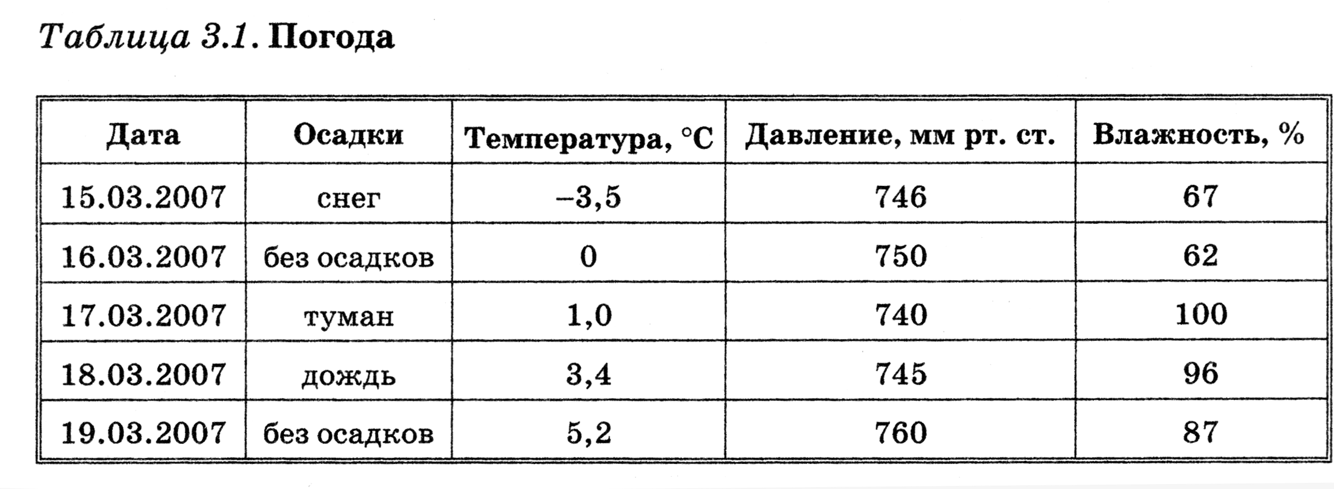
Таблицы
С помощью таблиц устанавливается связь между несколькими элементами.
Элементы таблицы:
Строки, столбцы, ячейки
ТИПЫ ТАБЛИЦ
«объект-свойство»
«объект-объект»
«объект-свойство»
Каждая строка относится к конкретному объекту, а столбцы отражают свойства объекта

Slide 13
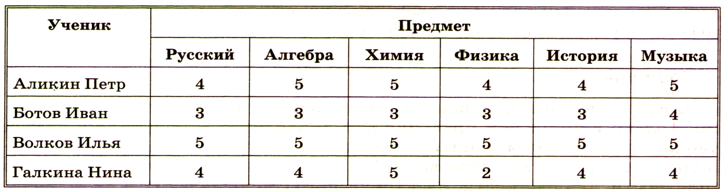
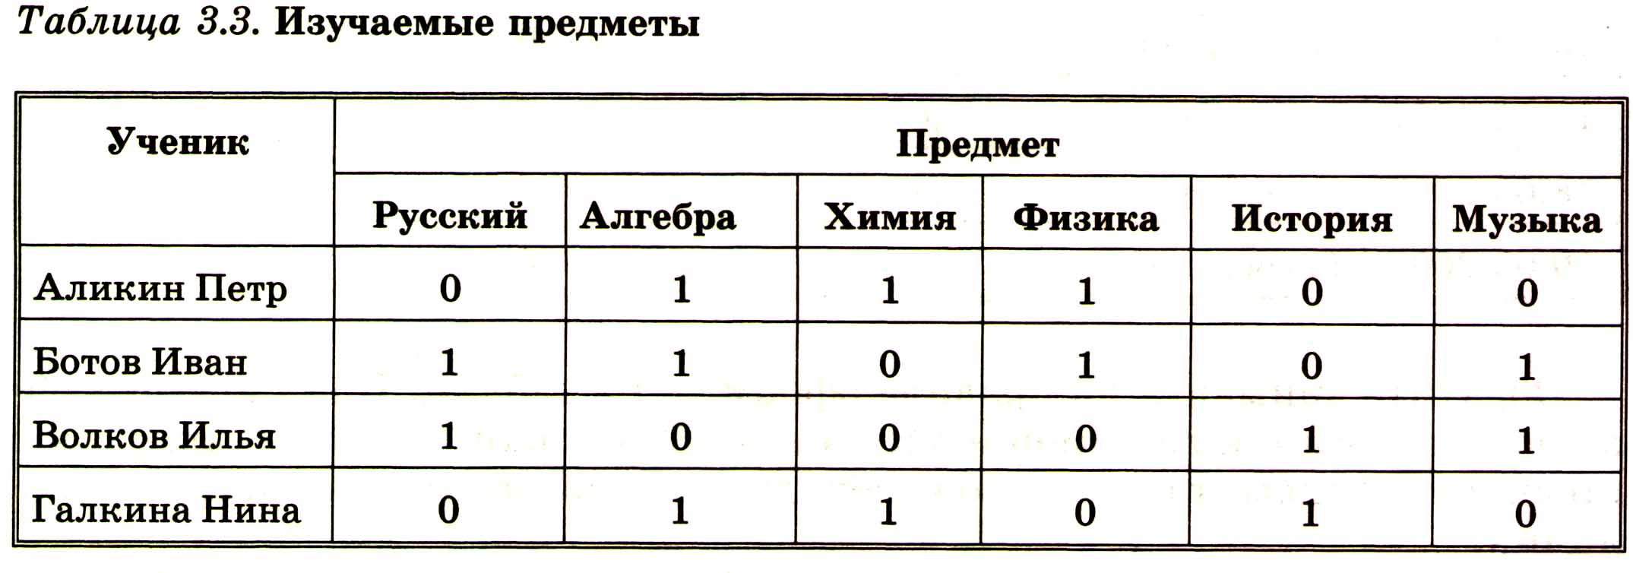
Таблицы
«объект-объект»
Связь между объектами двух типов: учениками и изучаемыми дисциплинами
Двоичные матрицы- отражают качественную связь между объектами: есть связь или нет связи

Slide 14
Любую структуру данных, в том числе и представленных в форме графа можно свести к табличной форме.
Д
Б
К
М
Р
 | Д | Б | К | М | Р
Д | 0 | 1 | 1 | 0 | 0
Б | 1 | 0 | 1 | 1 | 0
К | 1 | 1 | 0 | 0 | 1
М | 0 | 1 | 0 | 0 | 0
Р | 0 | 0 | 1 | 0 | 0
Матрица симметрична относительно главной диагонали для неориентированного графа

Slide 15
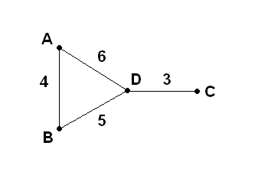
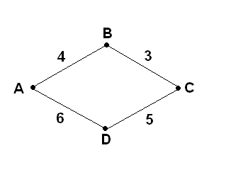
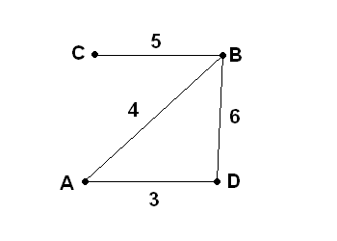
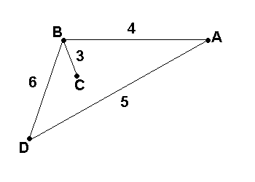
Задание 1. (Задание А12 демоверсии 2006 г.)
В таблице приведена стоимость перевозок между соседними железнодорожными станциями. Укажите схему, соответствующую таблице.
 | A | B | C | D
A |  | 4 |  | 5
B | 4 |  | 3 | 6
C |  | 3
D | 5 | 6
1) | 2) | 3) | 4)
Назад к меню
задачи

Slide 16
Задания
Двоичные матрицы удобно использовать для решения некоторых логических задач — головоломок. Попробуйте таким путем решить следующие задачи.
Имена Иванова, Петрова, Семенова и Николаева — Иван, Петр, Семен и Николай, причем только у Николаева имя совпадает с фамилией, т. е. его зовут Николай. Семенова зовут не Петром. Определить фамилию и имя каждого человека.
В Норильске, Москве, Ростове и Пятигорске живут четыре супружеские пары, причем в каждом городе — только одна пара. Имена этих супругов: Антон, Борис, Давид, Григорий, Ольга, Мария, Светлана, Екатерина. Антон живет в Норильске, Борис и Ольга — супруги, Григорий и Светлана не живут в одном городе, Мария живет в Москве, Светлана — ростовчанка. Кто на ком женат и кто где живет?
К следующей задаче
К решению
Назад к меню

Slide 17
Задания
В школе учатся четыре талантливых мальчика: Иванов, Петров, Сидоров и Андреев. Один из них — будущий музыкант, другой преуспел в бальных танцах, третий — солист хора мальчиков, четвертый подает надежды как художник.
О них известно следующее:
Иванов и Сидоров присутствовали в зале консерватории, когда там солировал в хоре мальчиков певец.
Петров и музыкант вместе позировали художнику.
Музыкант раньше дружил с Андреевым, а теперь хочет позна­комиться с Ивановым.
Иванов не знаком с Сидоровым, так как они учатся в разных классах и в разные смены.
Кто чем увлекается?
Назад к меню
К решению

Slide 18
 | ИВАН | ПЕТР | СЕМЁН | НИКОЛАЙ
ИВАНОВ |  |  |  | 0
ПЕТРОВ |  |  |  | 0
СЕМЁНОВ |  |  |  | 0
НИКОЛАЕВ | 0 | 0 | 0 | 1
 | ИВАН | ПЕТР | СЕМЁН | НИКОЛАЙ
ИВАНОВ |  |  |  | 0
ПЕТРОВ |  |  |  | 0
СЕМЁНОВ |  | 0 |  | 0
НИКОЛАЕВ | 0 | 0 | 0 | 1
 | ИВАН | ПЕТР | СЕМЁН | НИКОЛАЙ
ИВАНОВ | 0 |  |  | 0
ПЕТРОВ |  | 0 |  | 0
СЕМЁНОВ |  | 0 | 0 | 0
НИКОЛАЕВ | 0 | 0 | 0 | 1
 | ИВАН | ПЕТР | СЕМЁН | НИКОЛАЙ
ИВАНОВ
ПЕТРОВ
СЕМЁНОВ
НИКОЛАЕВ
 | ИВАН | ПЕТР | СЕМЁН | НИКОЛАЙ
ИВАНОВ | 0 | 1 | 0 | 0
ПЕТРОВ |  | 0 |  | 0
СЕМЁНОВ |  | 0 | 0 | 0
НИКОЛАЕВ | 0 | 0 | 0 | 1
 | ИВАН | ПЕТР | СЕМЁН | НИКОЛАЙ
ИВАНОВ | 0 | 1 | 0 | 0
ПЕТРОВ | 0 | 0 | 1 | 0
СЕМЁНОВ | 1 | 0 | 0 | 0
НИКОЛАЕВ | 0 | 0 | 0 | 1
Из условия задачи :
Николаев Николай
Семёнов не Пётр
У остальных имя не совпадает с фамилией
Из таблицы видим:
Иванов Пётр, следовательно он не может быть Семёном.
Петров Семён
Семёнов Иван

Slide 19
РЕШЕНИЕ ЗАДАЧИ 2
 | ОЛЬГА | МАРИЯ | СВЕТЛАНА | ЕКАТЕРИНА
АНТОН |  |  |  | Н
БОРИС | П
ДАВИД |  |  | Р
ГРИГОРИЙ |  | М
Назад к меню

Slide 20
Решение задачи 4
1. Из первого пункта следует, что ни Иванов, ни Сидоров не могут быть певцами. В таблице занесем в соответствующие клетки знак «—».
Петров — не художник и не музыкант (из пункта 2).
Андреев и Иванов — не музыканты (из пункта 3).
После этих рассуждений таблица выглядит так:
 | Танцор | Художник | Солист | Музыкант
Иванов |  |  | - | —
Петров |  | - |  | -
Сидоров |  |  | -
Андреев |  |  |  | -
Следовательно, Сидоров — музыкант, он не может быть ни солистом, ни танцором, ни художником, что и зафиксируем знаками «—» и его строчке.
Сопоставим теперь второй и третий пункты условия задачи. Петров и Сидоров вместе позировали художнику, но Иванов не знает Сидорова, значит художник — не Иванов. Отметим этот факт « —» в соответствующей клетке.
 | Танцор | Художник | Солист | Музыкант
Иванов | + | - | - | -
Петров | - | - | + | -
Сидоров | - | - | - | +
Андреев | __ | + | — | —
Назад к меню

Slide 21
Задание 3. (Задание А19 демоверсии 2006 г.)
Дан фрагмент электронной таблицы:
 | А | В
1 | =B2 | 1
2 | =A1+2 | 2
3 | =B2-1
4 | =A3
После выполнения вычислений, была построена диаграмма по значениям диапазона ячеек A1:A4. Укажите получившуюся диаграмму.
1. 2. 3. 4

Slide 22
Используемые материалы
И. Г. Семакин, Е.К. Хеннер, Информатика и ИКТ, базовый уровень для 10-11 классов. М. БИНОМ 2009г.
Моделирование и формализация . Практикум по решению задач в курсе информатики. Лебедева Э.В, Центр информатизации и оценки качества образования
Структура информации, К.Ю. Поляков, А.П. Шестаков, Е.А. Еремин
http://kpolyakov.narod.ru

